Slide 1
Földrajzi nevek helyesírása

Slide 2
A földrajzi nevek csoportosítása
A földrajzi neveket csoportosíthatjuk írásmód szerint:
Egyben írjuk pl: Magyarország, Kiskunság
Külön írjuk pl: Fertő tó, Római Birodalom
Kötőjellel írjuk: Csendes-óceán, Észak-Európa
Szófaj szerint:
Tulajdonnevek: Bakony, Atlanti-óceán
Melléknevek: bakonyi, atlanti-óceáni

Slide 3
Egytagú földrajzi nevek
Az egytagú földrajzi nevek –i képzős alakjait kisbetűvel írjuk
Tulajdonnév | -i képzős melléknév
Magyarország | magyarországi
Európa | európai
Kiskunság | kiskunsági
Kunsziget | kunszigeti

Slide 4
Különírt földrajzi nevek
A különírt földrajzi tulajdonnevek minden elemét nagybetűvel írjuk
Az –i képzős mellékneveknél minden elemet kisbetűvel írunk, kivéve a tulajdonneveket tartalmazó elemeket
Egyesült Királyság
egyesült királysági
Amerikai Egyesült Államok
amerikai egyesült államokbeli
San Marino Köztársaság
San Marino köztársasági

Slide 5
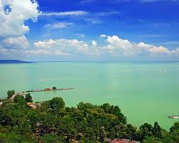
Földrajzi nevekhez magyarázó céllal néha hozzákapcsolunk egy közszót, ez azonban nem válik a név részévé. Ezeket a neveket értelmező szavakat a névtől különírjuk.
Balaton
tó
Balaton tavi
Fertő
tó
Fertő tavi
Duna
folyam
Duna folyami
Szahara
sivatag
Szahara sivatagi

Slide 6
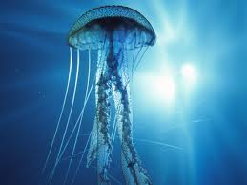
Kötőjellel írt földrajzi nevek utótagok
Ha a földrajzi név egy tulajdonnévből és egy köznévből áll, akkor kötőjellel kapcsoljuk egymáshoz. A tulajdonnevet nagybetűvel, a köznevet kisbetűvel írjuk.
Pl:
Csendes-óceán Balaton-felvidék
Fekete-tenger János-hegy
Északi-középhegység Duna-part

Slide 7
Kötőjellel írt földrajzi nevek utótagok –i képzős alak
Ha az előtag önmagában is tulajdonnév, akkor az –i képzős alakban is nagybetű marad
Csendes-óceán Balaton-felvidék
Fekete-tenger János-hegy
Északi-középhegység Duna-part
csendes-óceáni Balaton-felvidéki
fekete-tengeri János-hegyi
északi-középhegységi Duna-parti

Slide 8
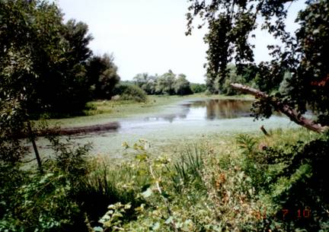
Kötőjellel írt földrajzi nevek előtagok
Az előtagok szavait nagybetűvel írjuk, az –i képzős alakokat kisbetűvel.
Holt-Tisza holt-tiszai
Dél-Korea dél-koreai

Slide 9
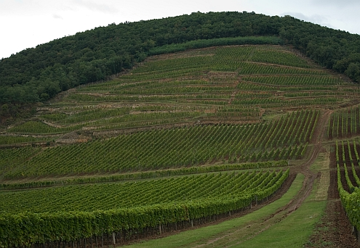
Elő- és utótagot is tartalmazó földrajzi nevek
Alcsi-Holt-Tisza alcsi-holt-tiszai
csak közneveket tartalmaz
Belső-János-dűlő belső-János-dűlői
tulajdonnevet tartalmaz

Slide 10
Köszönöm a figyelmet!

